Slide 1
IOT-Raumautomation mit MQTT-Protokoll
Lukas Meienberger und Gabriel Nussbaumer

Slide 2
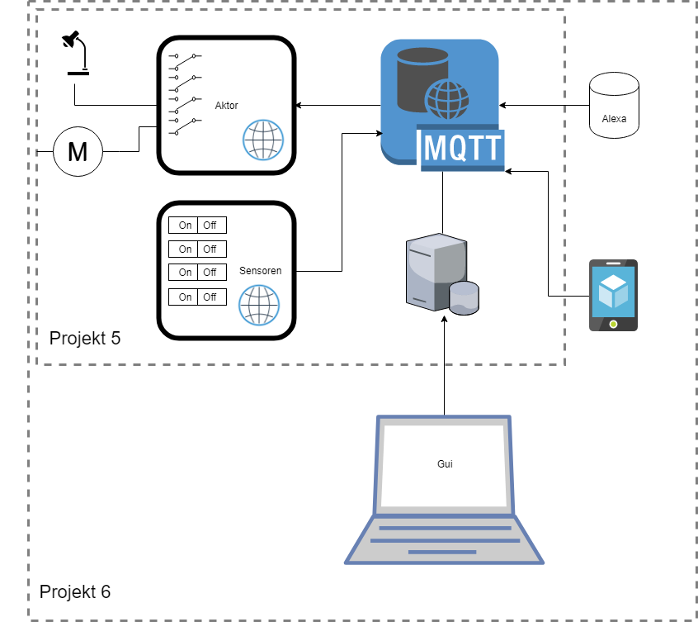
Übersicht

Slide 3
Zeitplan

Slide 4
Covid
Projektwoche wurde gestrichen
Die Thesis-Ausstellung vom Freitag 14. August ist ersatzlos gestrichen. Die Plakate (je nach Studiengang Webauftritte statt Plakate) müssen Sie aber erstellen. Die Plakate natürlich nur als PDF. Das ist keine Schikane, sondern eine Kommunikationsübung.

Slide 5
Resultate
Sensorbaustein
Aktorbaustein
Openhab
Sprachassistent
Demo

Slide 6
Probleme SW
Kommunikation mit Sprach-Assistent
Implementierung Reset Funktion -> Authentifizierung zurücksetzen

Slide 7
Probleme HW
Programmiermodus beim Sensorbaustein
USB-Uart Schnittschtelle nicht lötbar ersetzen mit Alternative

Slide 8
Hardware nächste schritte bis 29.06.2020
Implementierung PWM Relais

Slide 9
Hardware nächste schritte bis 29.06.2020
10 V Ein und Ausgänge PWM
Schalter Mode ersetzen
USB-Uart Schnittschtelle ersetzen
Andere implementierung Temperatursensor
Schutzdiode Frontplatte ESD einbauen
Print 230 V zu 5 V erstellen

Slide 10
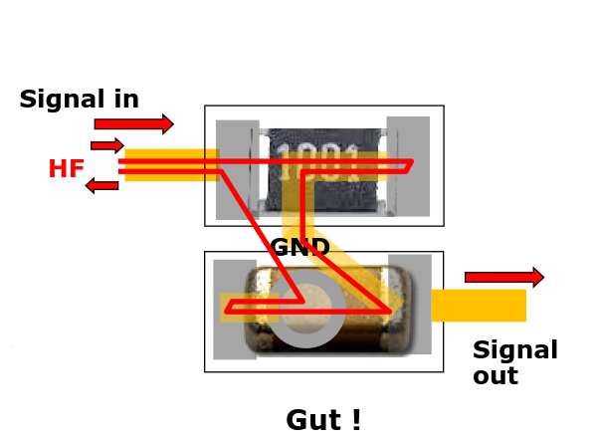
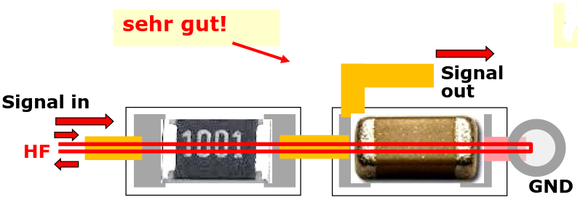
Hardware nächste schritte bis 29.06.2020
HW Emv Anordnung Bauteile

Slide 11
Hardware nächste schritte bis 06.07.2020
Prints bestellen
Bauteile bestellen bzw. später als Prints

Slide 12
Neuer Zeitplan

